Slide 1
2020 하반기 설리번 프로젝트
스스로 만들어보는
지도 웹 어플리케이션
[5차시] API와 친해지기
설리번 프로젝트 Web2팀 l 윤새연 김민주

Slide 2

학습목표
API의 뜻과 활용 사례를 알고
카카오 지도 API를 활용할 준비를 해낼 수 있다.

Slide 3
오늘의 첫 번째,
API, 넌 누구니? 👋

Slide 4
1. API의 뜻
API (Application Programming Interface, 응용 프로그램 프로그래밍 인터페이스)는 응용 프로그램에서 사용할 수 있도록, 운영 체제나 프로그래밍 언어가 제공하는 기능을 제어할 수 있게 만든 인터페이스를 뜻한다.
(인터페이스(interface)는 컴퓨터 시스템끼리 정보를 교한하는 공유 경계를 의미한다, 터치 스크린과 같은 일부 컴퓨터 하드웨어 장치들은 인터페이스를 통해 데이터를 송수신 할 수 있으며, 마우스나 마이크론 폰가 같은 장치들은 오직 시스템에 데이터를 전송만 하는 인터페이스를 제공한다.)

Slide 5
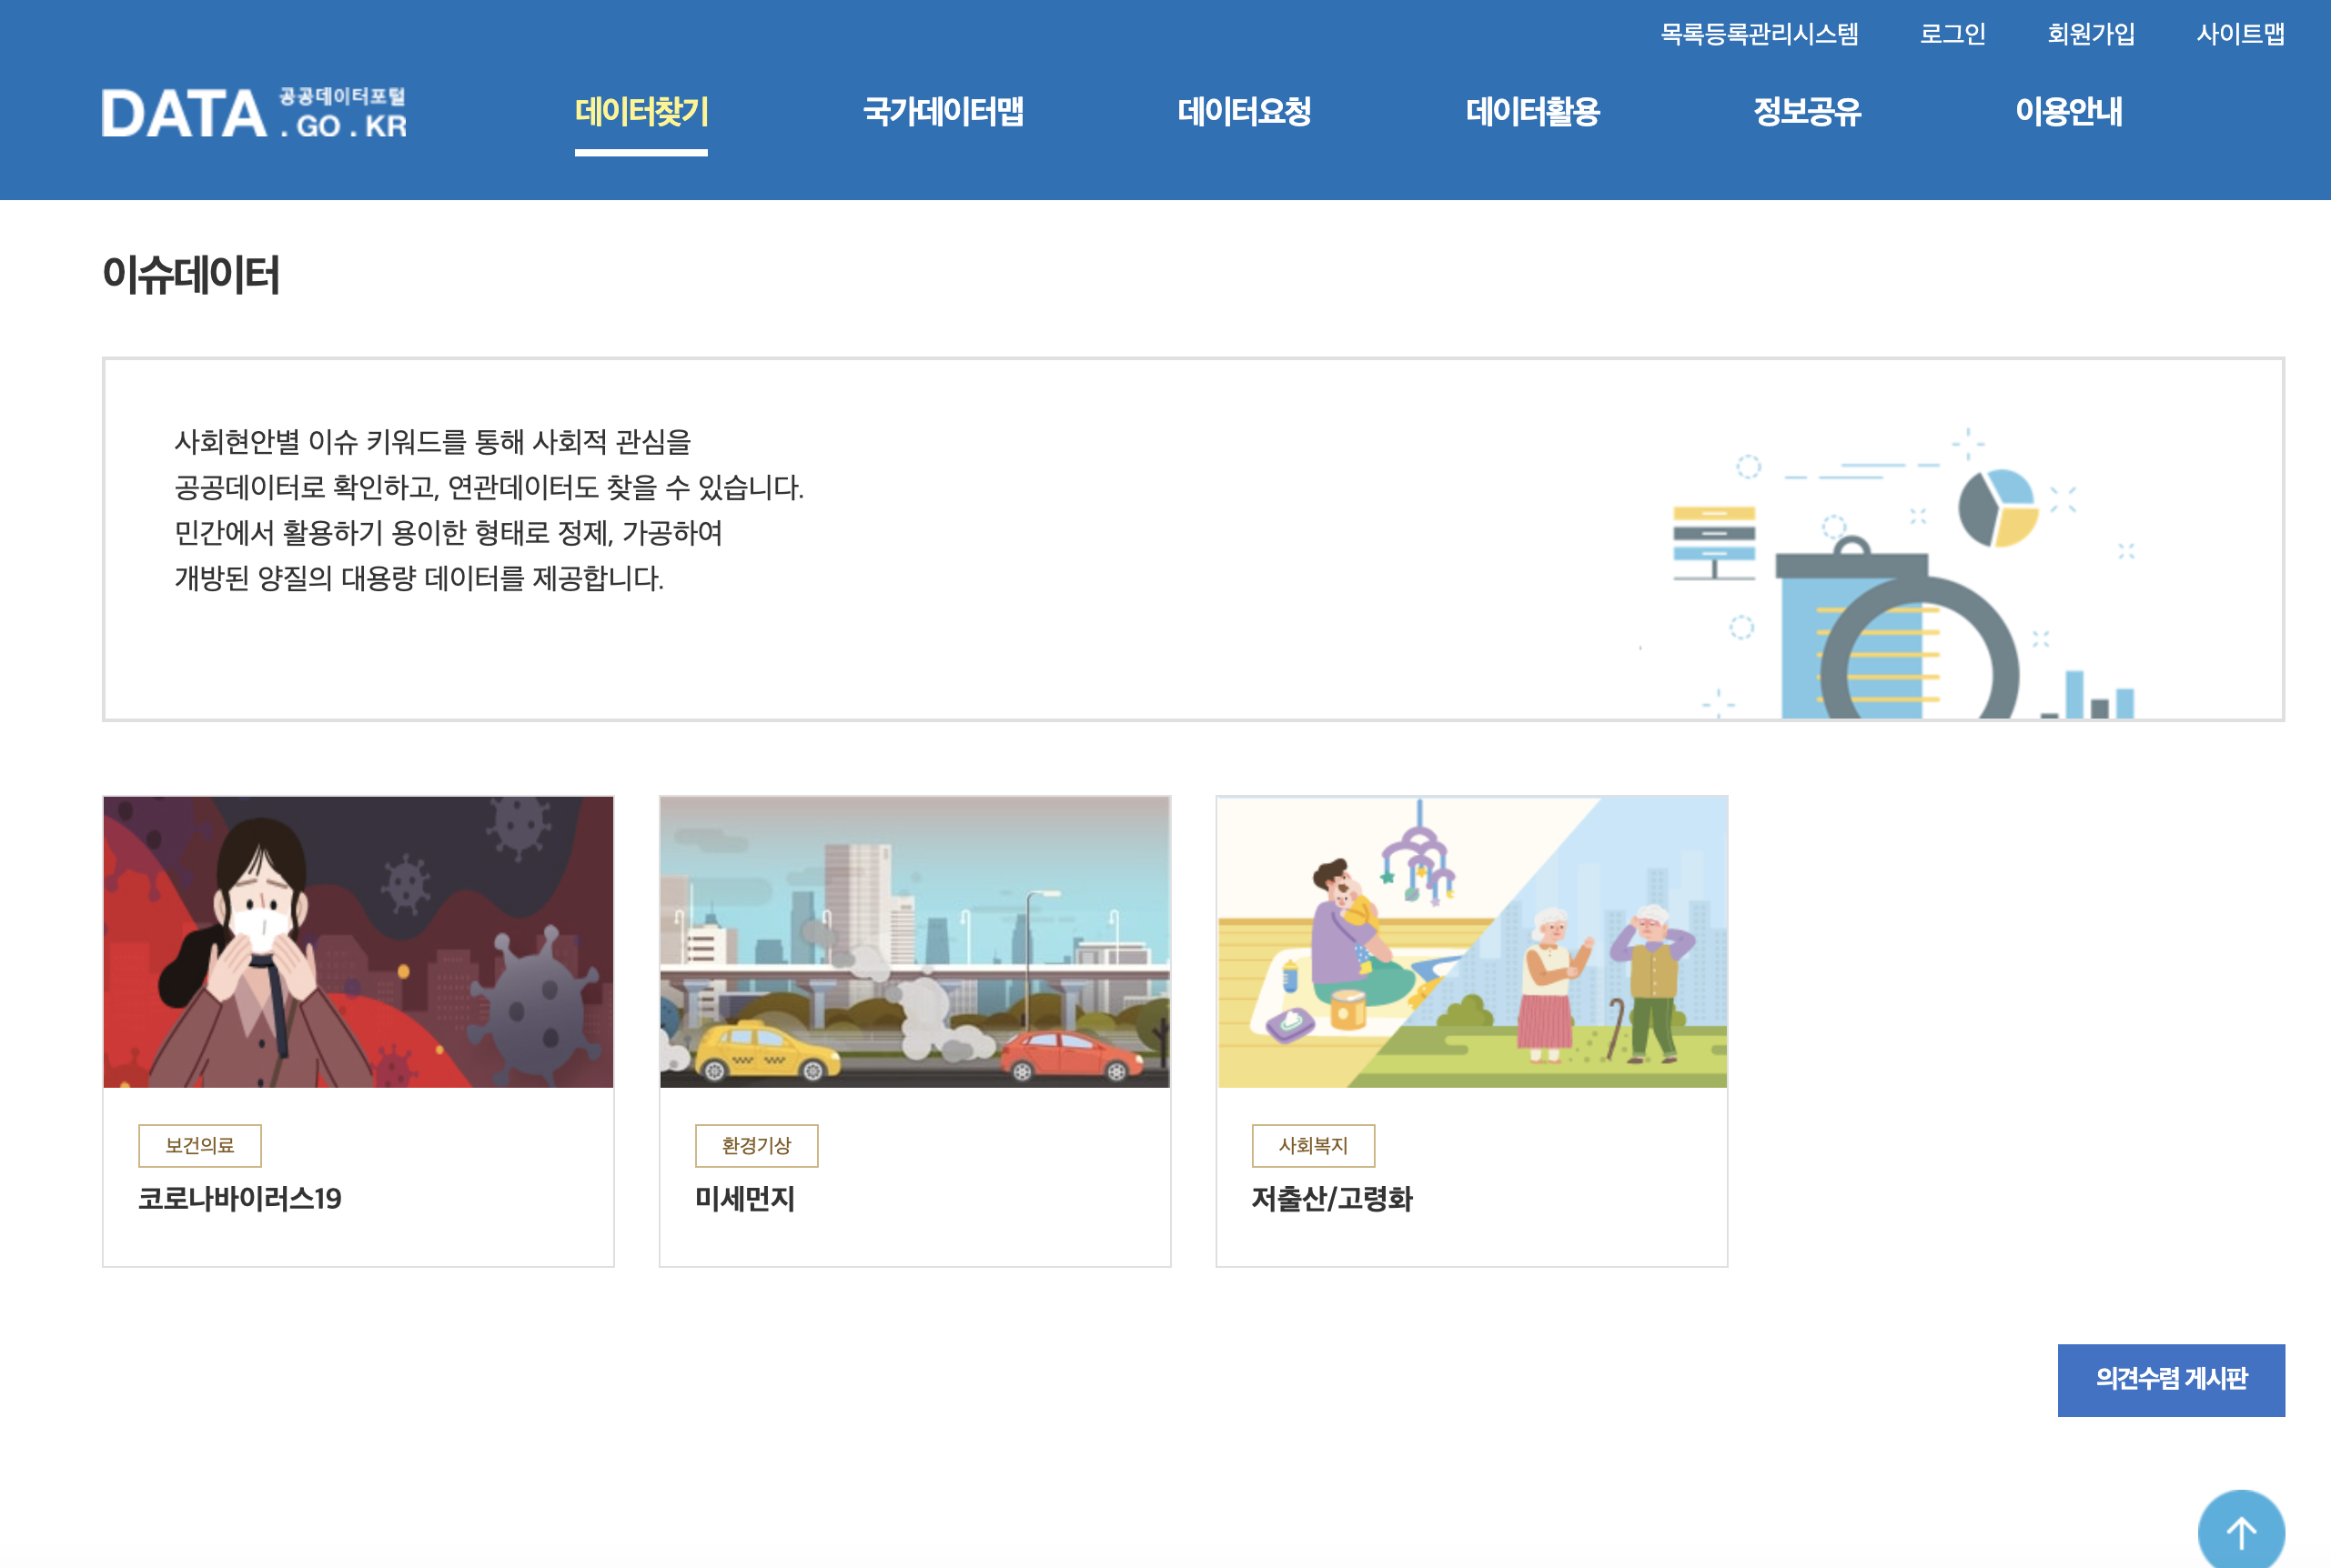
2. 공공데이터포털
- 필요한 서비스 개발 가능하게 함
- 최근 많이 쓰인 이슈데이터 확인 가능
이슈 데이터

Slide 6
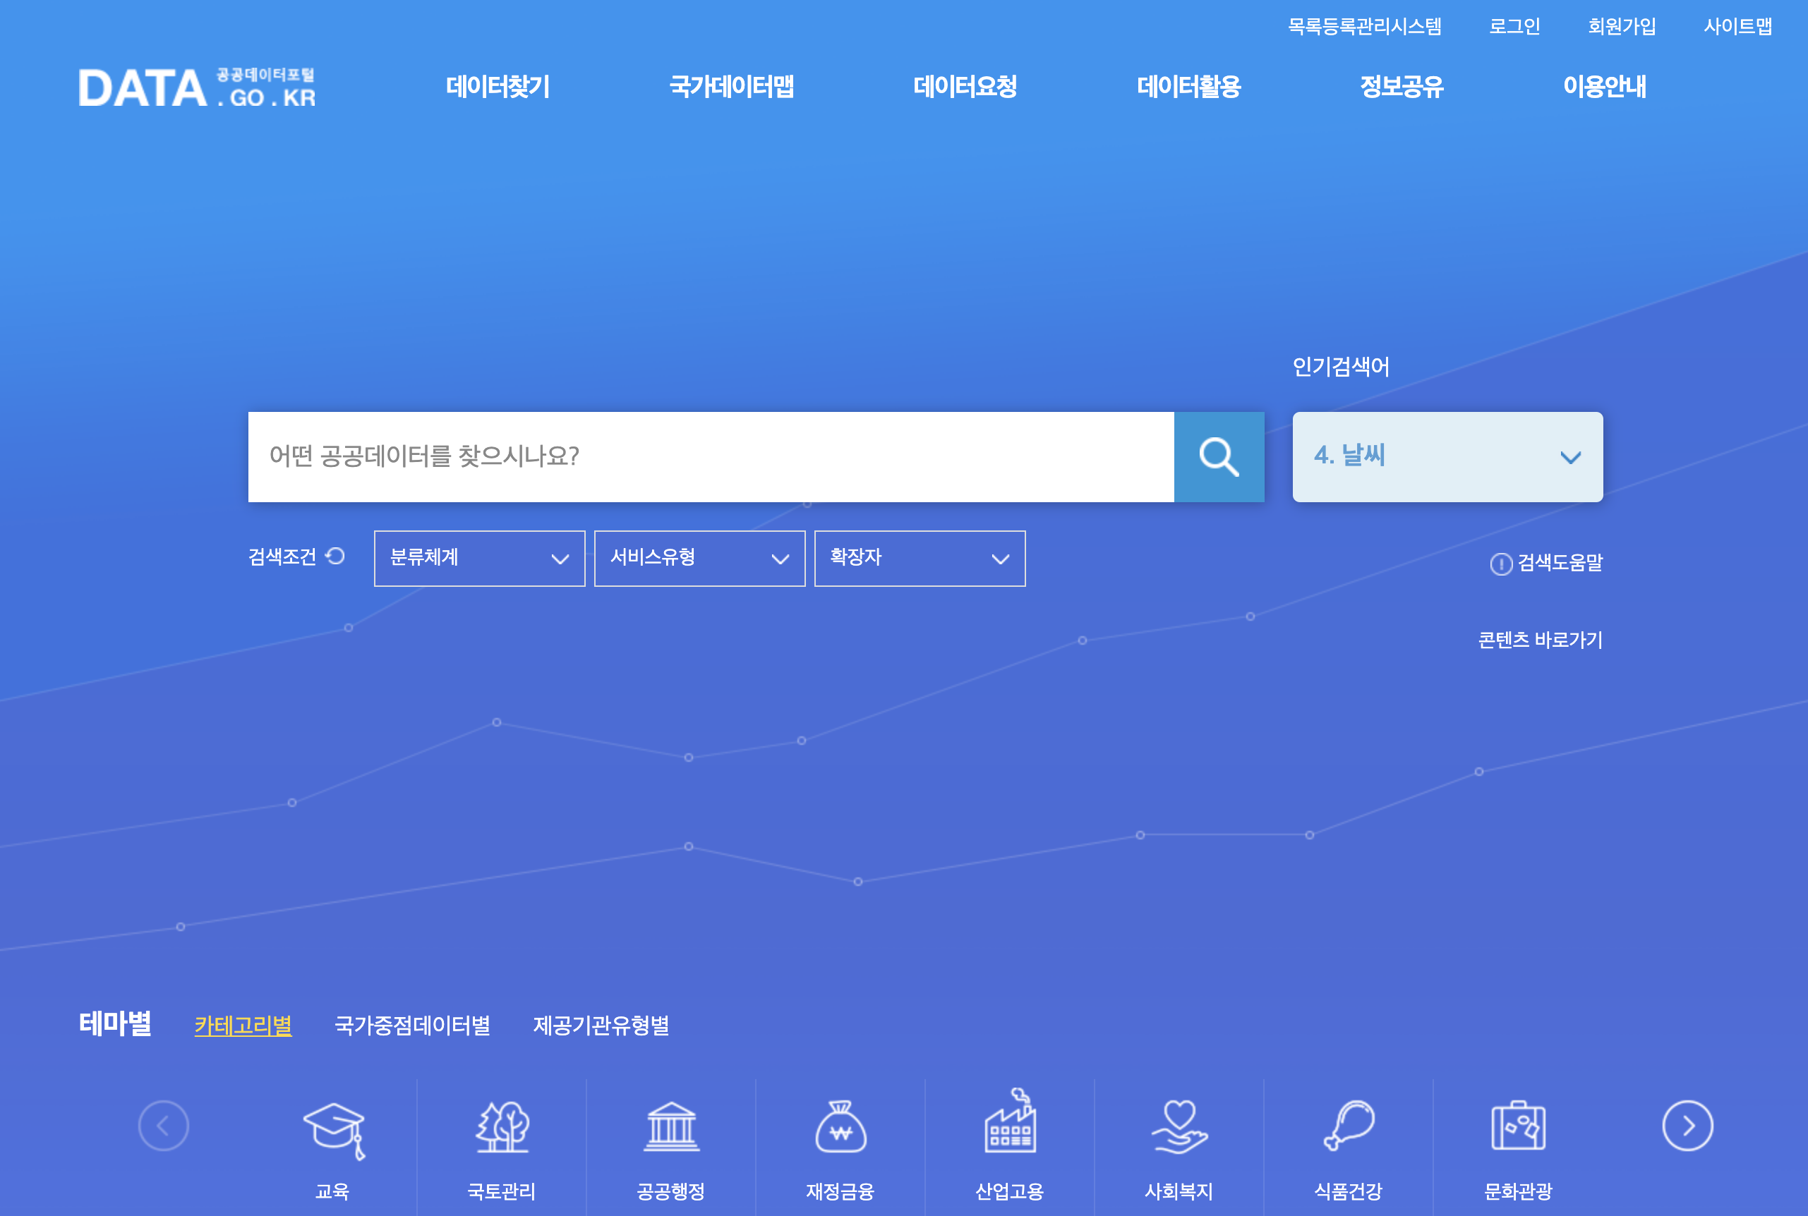
2. 공공데이터포털
https://data.go.kr
공공데이터 포털에서
데이터 접근 가능
공공데이터포털 사이트 화면

Slide 7
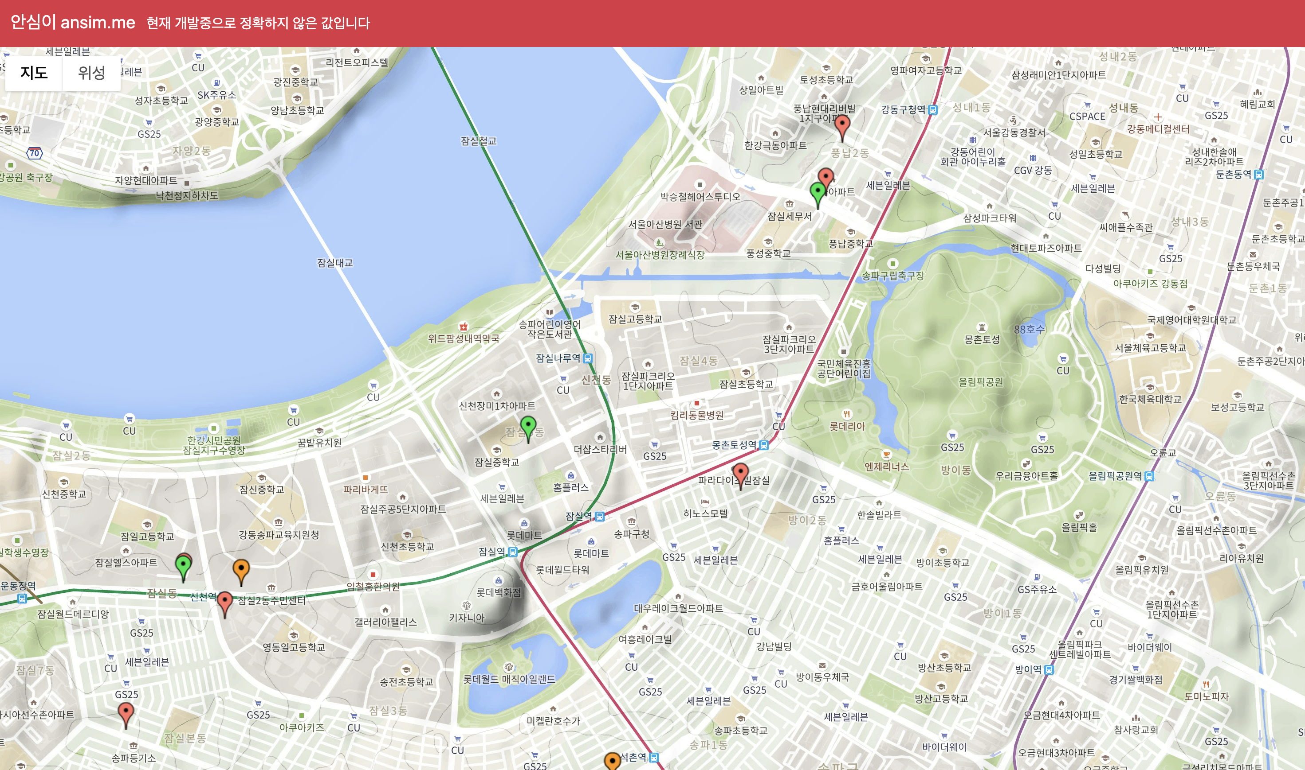
3. API 활용사례(1)
- 항생제처방률 또는 주사제처방률 등급표를 사용하여 병원 등급을 지도에 표시해주는 서비스.
- 요즘 이슈화됨
안심이 서비스 화면

Slide 8
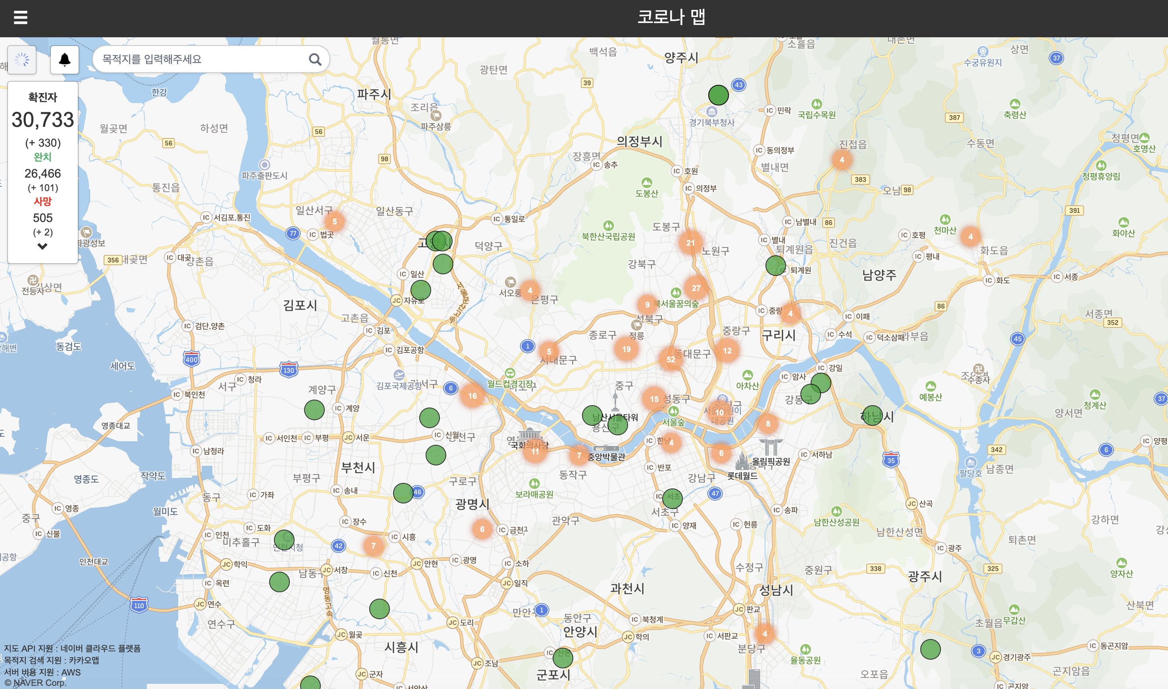
3. API 활용사례(2)
코로나 관련 정보 확인할 수 있는
지도 서비스 코로나 맵
코로나 맵 서비스 화면

Slide 9
오늘의 두 번째,
카카오 지도 API
알아가기 👋

Slide 10
1. 카카오 API
- 카카오 기업에서 개발자들이 이용할 수 있도록 개발한 API
- 지도/로컬, 인공지능, 카카오 로그인, SNS공유 기능 등 다양한 API 지원
우리가 이 강의에서 사용할 API는
지도 api
카카오 API 홈페이지

Slide 11
2. 카카오 지도 API 시작하기
https://developers.kakao.com/ 접속 후
회원가입 진행
회원가입 완료한 후, 지도/로컬 탭으로 접속
바로가기:
https://developers.kakao.com/product/map
카카오 API 홈페이지

Slide 12
2. 카카오 지도 API 시작하기
접속한 후 맨 밑 페이지로 내려
API 사용하기의 ‘시작하기’로 접속
‘새 애플리케이션 추가’ 접속

Slide 13
2. 카카오 지도 API 시작하기
제작할 앱 아이콘 설정,
앱 이름 설정, 사업자명 설정 후
저장 클릭
앱 아이콘 : 앱의 정체성을 나타낸 이미지
앱 이름 : 제작할 애플리케이션 이름 (ex. DIY Map)
사업자명 : 표시할 사업자(회사) 이름 (ex. Sullivan Project)

Slide 14
2. 카카오 지도 API 시작하기
오른쪽과 같은 앱 키 화면 확인
우리가 사용할 발급키 위치

Slide 15
2. 카카오 지도 API 시작하기
https://apis.map.kakao.com/web/
에 접속하면 오른쪽과 같은 화면 발견 가능
Guide : 사용 가이드
Sample : 예제 소개
Docs : API 사용법 소개
Wizard : 코드 자동 생성 마법사
News : 공지사항
와 같은 메뉴 확인 가능

Slide 16
2. 카카오 지도 API 시작하기
VS code에 아래와 같이 입력하기
<!DOCTYPE html>
<html>
<head>
<title><%= title %></title>
<link rel='stylesheet' href='/stylesheets/style.css' />
</head>
<body>
<!-- 지도를 표시할 div 입니다 -->
<div id="map" style="width:100%;height:380px;"></div>
<script type="text/javascript" src="//dapi.kakao.com/v2/maps/sdk.js?appkey=발급받은api키"></script>
<script>
const mapContainer = document.getElementById('map'), // 지도를 표시할 div
mapOption = {
center: new kakao.maps.LatLng(33.450701, 126.570667), // 지도의 중심좌표
level: 3 // 지도의 확대 레벨.
};
//. 지도를 표시할 div와 지도 옵션으로 지도를 생성합니다
const map = new kakao.maps.Map(mapContainer, mapOption);
</script>
</body>
</html>

Slide 17
2. 카카오 지도 API 시작하기
위 코드로 수정한 후 터미널에
npm start를 실행하고
http://localhost:포트번호
에 접속하면 정상적인 지도가 출력된다. (포트 번호는 bin/www 파일에서 확인 가능)

Slide 18
2. 카카오 지도 API 시작하기
위 코드로 수정한 후 터미널에
npm start를 실행하고
http://localhost:포트번호
에 접속하면 정상적인 지도가 출력된다. (포트 번호는 bin/www 파일에서 확인 가능)

Slide 19
5차시 과제
을 위한 지도
1차시 때 채웠던 내용을 돌아보며 본인이 배운 내용들을 고려하였을 때 최종적으로 만들고 싶은 지도에 대한 자세한 계획 작성하기

Slide 20
다음 시간에 만나요!
▶︎ [6차시] 지도 만들기

